Slide 1


****共4处需要修改****
1：顶部横幅图片（建议为学校照片）。
2：中间校标图片（尺寸为240*240像素，背景一定要透明）。
3：课程名称
4：任课教师名及联系方式
Linux系统技术基础
任课教师：刘遄 www.LinuxProbe.com

Slide 2

课程概述
01
课程介绍及考核标准
Course introduction and assessment standards
02
开源精神和Linux系统
Open source and Linux systems
03
IT行业及运维岗位前景
IT industry and operation and maintenance job prospects
04
红帽系统及红帽认证
Red Hat system and certification

Slide 3
PART
ONE
课程介绍及考核标准
Course introduction and assessment standards

Slide 4
Linux系统介绍
Linux是一套免费使用且自由传播的类Unix操作系统，是一个多用户、多任务、支持多线程和多CPU的操作系统。同时Linux系统秉持以网络为核心的设计思想，是一个性能稳定的多用户网络操作系统。今天各种场合都有使用各种Linux发行版，从嵌入式设备到超级计算机，目前Linux不仅在家庭与企业中使用，并且在政府中也很受欢迎。
巴西联邦政府由于支持Linux而世界闻名。
俄罗斯军队自己制造的Linux发布版的，做为G.H.ost项目已经取得成果。
印度的Kerala联邦计划在向全联邦的高中推广使用Linux。
中华人民共和国为取得技术独立，在龙芯过程中排他性地使用Linux。
在西班牙的一些地区开发了自己的Linux发布版，并且在政府与教育领域广泛使用，如Extremadura地区的gnuLinEx和Andalusia地区的Guadalinex。
葡萄牙同样使用自己的Linux发布版Caixa Mágica，用于Magalh?es笔记本电脑和e-escola政府软件。
法国和德国同样开始逐步采用Linux。
比较 | Windows | Linux
界面 | 界面统一，外壳程序固定所有Windows程序菜单几乎一致，快捷键也几乎相同 | 图形界面风格依发布版不同而不同，可能互不兼容。GNU/Linux的终端机是从UNIX传承下来，基本命令和操作方法也几乎一致。
驱动 程序 | 驱动程序丰富，版本更新频繁。默认安装程序里面一般包含有该版本发布时流行的硬件驱动程序，之后所出的新硬件驱动依赖于硬件厂商提供。对于一些老硬件，如果没有了原配的驱动有时很难支持。另外，有时硬件厂商未提供所需版本的Windows下的驱动，也会比较头痛。 | 由志愿者开发，由Linux核心开发小组发布，很多硬件厂商基于版权考虑并未提供驱动程序，尽管多数无需手动安装，但是涉及安装则相对复杂，使得新用户面对驱动程序问题（是否存在和安装方法）会一筹莫展。但是在开源开发模式下，许多老硬件尽管在Windows下很难支持的也容易找到驱动。HP、Intel、AMD等硬件厂商逐步不同程度支持开源驱动，问题正在得到缓解。
使用 | 使用比较简单，容易入门。图形化界面对没有计算机背景知识的用户使用十分有利。 | 图形界面使用简单，容易入门。文字界面，需要学习才能掌握。
学习 | 系统构造复杂、变化频繁，且知识、技能淘汰快，深入学习困难。 | 系统构造简单、稳定，且知识、技能传承性好，深入学习相对容易。
软件 | 每一种特定功能可能都需要商业软件的支持，需要购买相应的授权。 | 大部分软件都可以自由获取，同样功能的软件选择较少。
04

Slide 5

常见的Linux系统——RHEL
红帽企业版Linux最初于2002年3月面世，当年Dell、HP、Oracle以及IBM公司便纷纷表示支持该系统平台的硬件开发，因此红帽企业版Linux系统的市场份额在近20年时间内不断猛增。红帽企业版Linux当时是全世界使用最广泛的Linux系统之一，在世界500强企业中，所有的航空公司、电信服务提供商、商业银行、医疗保健公司均无一例外地通过该系统向外提供服务。
红帽企业版Linux当前的最新版本是RHEL 8，该系统具有极强的稳定性，在全球范围内都可以获得完善的技术支持。该系统也是本书和红帽认证考试中默认使用的操作系统。
05

Slide 6

常见的Linux系统——CentOS
顾名思义，CentOS是由开源社区研发和维护的一款企业级Linux操作系统，在2014年1月被红帽公司正式收购。CentOS系统最为别人广泛熟悉的标签就是“免费”。如果您问一个运维“老鸟”选择CentOS系统的理由，他绝对不会跟你说更安全或更稳定，而只是说两个字—免费！由于红帽企业版Linux是开源软件，任何人都有修改和创建衍生品的权利，因此CentOS便是将红帽企业版Linux中的收费功能通通去掉，然后将新系统重新编译后发布给用户免费使用的Linux系统。也正因为其免费的特性，CentOS拥有了广泛的用户。
从本质上来说，由于CentOS是针对红帽企业版Linux进行修改后再发布的版本，因此不会针对它单独开发新功能，CentOS的版本号也是随红帽企业版Linux而变更。例如，CentOS 8.0对应的就是RHEL 8.0，CentOS 8.1对应的就是RHEL 8.1；以此类推。再就是，CentOS系统和RHEL系统的软件包可以通用。也就是说，如果工作中用的是RHEL，但是在安装某款软件时只找到了该软件的CentOS系统软件源，也是可以正常安装该软件的。
06

Slide 7

常见的Linux系统——Fedora
Fedora翻译为中文是“浅顶软呢男帽”的意思，翻译之后跟Linux系统很不搭界，所以更多人干脆将其音译为“费多拉”系统。Fedora Linux是正正经经的红帽公司自己的产品，最初是为了给红帽企业版Linux制作和测试第三方软件而构建的产品，孕育了最早的开源社群，固定每6个月发布一个新版本，当前在全球已经有几百万的用户。
Fedora是桌面版本的Linux系统，可以理解成是微软公司的Windows XP或者Windows 10。它的目标用户是应付日常的工作需要，而不会追求稳定性的人群。用户可以在这个系统中体验到最新的技术和工具，当这些技术和工具成熟后才会被移植到红帽企业版Linux中，因此Fedora也被称为RHEL系统的“试验田”。运维人员如果想每天都强迫自己多学点Linux知识，保持自己技术的领先性，就应该多关注此类Linux系统的发展变化和新特征，不断调整自己的学习方向。
07

Slide 8

常见的Linux系统——Debian
一款基于GNU开源许可证的Linux系统，历史久远，最初发布于1993年9月。Debian的名字取自创始人Ian Murdock和他女朋友Debra的姓氏组合。在维基百科中，Debian被翻译为“蝶变”系统，多么浪漫而富有诗意的名字。但可惜国内的用户不买账，看着Logo一圈一圈的形状，硬生生地将经念歪了。这么多年下来，现在反而很少有人听说过蝶变系统这个名字了。
Debian系统具有很强的稳定性和安全性，并且提供了免费的基础支持，可以良好地适应各种硬件架构，以及提供近十万种不同的开源软件，在国外拥有很高的认可度和使用率。虽然Debian也是基于Linux内核，但是在实际操作中还是跟红帽公司的产品有一些差别，例如RHEL 7和RHEL 8分别使用Yum和DNF工具来安装软件，而Debian使用的则是APT工具。
08

Slide 9

常见的Linux系统——ubuntu
ubuntu是一款桌面版Linux系统，以Debian为蓝本进行修改和衍生而来，发布周期为6个月。Ubuntu的中文音译为“乌班图”，这个词最初来自于非洲南部部落使用的祖鲁语，意思是“我的存在是因为大家的存在”，体现了一种谦卑、感恩的价值观，寓意非常好。
Ubuntu系统的第一个版本发布于2004年10月。2005年7月，Ubuntu基金会成立，Ubuntu后续不断增加开发分支，有了桌面版系统、服务器版系统和手机版系统。据调查，Ubuntu最高峰时的用户达到了10亿人。尽管Ubuntu基于Debian系统衍生而来，但会对系统进行深度化定制，因此两者之间的软件并不一定完全兼容。Ubuntu系统现在由Canonical公司提供商业技术支持，只要购买付费技术支持服务就能获得帮助，桌面版系统最长时间3年，服务器版系统最长时间5年。
09

Slide 10




同学们还知道哪些Linux系统呢？
https://www.linuxdown.com
10

Slide 11
Linux系统能做什么事情？
互联网
大数据
物联网、云计算、大数据，或许你都耳熟能详，但是Linux可能你却感觉到有点陌生。这些未来趋势的行业使用的嵌入式、c++、JAVA、PHP等底层应用软件都是在Linux操作系统上，Linux运维工程师作为移动互联网的关键支撑岗位，缺口就达到40万。
云计算
物联网
嵌入式
人工
智能
11

Slide 12
课程介绍
课程综述
小组学习
从讲解开源精神、了解虚拟机软件，进而安装Linux系统来入手零基础学习服务搭建。最终完成十余个经典、常用的Linux系统重要服务。
自由组建技术学习小组形式，每组人数在3-4人，不得少人，亦不可超额，便于互助学习进步，课后作业以小组形式提交。
教学目标
考核要求
能够充分深刻的了解IT行业及运维岗位的现状及前景，至少会部署5种常见Linux系统服务，满足运维岗位基本技能需求。
成绩由平时成绩及期中、期末考试两部分组成，各占总成绩的60%和40%。课程满分100分，最终成绩低于60分则不及格，无故旷课2次以上取消期末考试资格。
12

Slide 13
成绩构成
平时成绩
本课程实验需建立在扎实的理论基础之上完成，日常每节课后需实战完成当天所讲的内容，并验证效果（提供虚拟机快照或截图）
60%
期中、期末测验
期中、期末考试采用随堂测验笔试方法，题目由课堂所讲理论知识中抽取。
40%
13

Slide 14

我们上课要用的教材：
书籍名：《Linux就该这么学》（第2版）
出版社: 人民邮电出版社
平装: 518页
语种： 简体中文
开本: 16
书号:978-7-115-57011-6
14

Slide 15
PART
TWO
开源精神和Linux系统
Open source and Linux systems

Slide 16
开源软件对比闭源软件的优势
低风险
低成本
使用闭源软件无疑把命运交付给他人，一旦封闭的源代码没有人来维护，你将进退维谷；而且相较于商业软件公司，开源社区很少存在倒闭的问题。
开源工作者都是在幕后默默且无偿地付出劳动成果，为美好的世界贡献一份力量，因此使用开源社区推动的软件项目可以节省大量的人力、物力和财力。
开源软件
高品质
更透明
相较于闭源软件产品，开源项目通常是由开源社区来研发及维护的，参与编写、维护、测试的用户量众多，一般的bug还没有等爆发就已经被修补。
没有哪个笨蛋会把木马、后门等放到开放的源代码中，这样无疑是把自己的罪行暴露在阳光之下。
16

Slide 17
常见的开源许可有那些？
GNU GPL（GNU General Public License，GNU通用公共许可证）：只要软件中包含了遵循GPL协议的产品或代码，该软件就必须也遵循GPL许可协议且开源、免费，因此这个协议并不适合商用软件。遵循该协议的开源软件数量极其庞大，包括Linux系统在内的大多数的开源软件都是基于这个协议的。
01
BSD（Berkeley Software Distribution，伯克利软件发布版）许可协议：用户可以使用、修改和重新发布遵循该许可的软件，并且可以将软件作为商业软件发布和销售。
02
Apache许可证版本（Apache License Version）许可协议：在为开发人员提供版权及专利许可的同时，允许用户拥有修改代码及再发布的自由。该许可协议适用于商业软件，现在热门的Hadoop、Apache HTTP Server、MongoDB等项目都是基于该许可协议研发的。
03
MIT（Massachusetts Institute of Technology）许可协议：目前限制最少的开源许可协议之一，只要程序的开发者在修改后的源代码中保留原作者的许可信息即可，因此普遍被商业软件所使用。
04
17

Slide 18
Linux系统发展史
1984年，Richard Stallman发起了GNU源代码开放计划并制定了著名的GPL许可协议。
1987年，GNU计划获得了一项重大突破—gcc编译器发布，这使得程序员可以基于该编译器编写出属于自己的开源软件。
1991年10月，芬兰赫尔辛基大学的在校生Linus Torvalds编写了一款名为Linux的操作系统。该系统因其较高的代码质量且基于GNU GPL许可协议的开放源代码特性，迅速得到了GNU计划和一大批黑客程序员的支持。
1994年1月，Bob Young在Linux系统内核的基础之上，集成了众多的源代码和程序软件，发布了红帽系统并开始出售技术服务，这进一步推动了Linux系统的普及。
1998年以后，随着GNU源代码开放计划和Linux系统的继续火热，以IBM和Intel为首的多家IT企业巨头开始大力推动开放源代码软件的发展。
2021年初，Linux内核已经发展到了5.10版本，并且Linux系统版本也有数百个之多，但它们依然都使用Linus Torvalds开发、维护的Linux系统内核。RedHat公司也成为了开源行业及Linux系统的带头公司。
1984年
1987年
1991年
1994年
1998年
2021年
18

Slide 19
PART
THREE
IT行业及运维岗位前景
IT industry and operation and maintenance job prospects

Slide 20
IT行业及运维岗位的工作
Linux运维岗位工作要求
负责服务器的维护，平台和集群的维护。
参与新上线系统业务流程设定、系统需求。
负责所维护系统事件、问题处理、上线变更评审及操作。
根据系统运行情况，编写并根据实际情况更新技术运维文档。
20

Slide 21
IT行业求职期平均薪酬
乌鲁木齐（7956元）
长春（6223元）
北京（10310元）
上海（9337元）
杭州（8434元）
成都（7185元）
广州（8007元）
数据来源：智联招聘（2021年春季）
21

Slide 22
Linux系统方向薪资情况
百度、阿里巴巴、腾讯等国内排行前100位的互联网公司，全部使用的是Linux系统，Linux云计算/架构师等高端人才，而企业更是高薪难求，未来5年，我国Linux人才缺口将达到120万，经济下滑，就业难，而Linux这项技能会让你高薪笑傲职场。
22

Slide 23
Linux系统运维工程师进阶流程
阶段一：Linux运维入门阶段
Linux运维基础实战入门、Linux运维系统管理和技能进阶、Linux运维企业级应用服务、Linux企业级安全原理和防范技巧。
阶段二：Shell编程实战阶段
Shell编程入门及实战进阶、MySQL应用原理及管理入门、企业级Http服务及缓存优化加速、企业级负载均衡解决方案、企业级高可用集群解决方案。
阶段三：企业级运维实战阶段
企业级运维监控实战、Linux运维自动化、企业级运维实战案例、大型互联网WEB服务体系架构、大型互联网集群架构和实战方案。
23

Slide 24
本页面用于写您的内容
内容请填写至此
24

Slide 25
PART
FOUR
红帽系统及红帽认证
Red Hat system and Red Hat certification

Slide 26
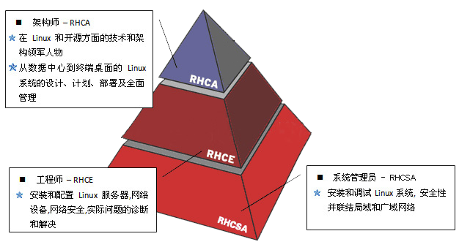
RedHat公司及红帽认证
红帽公司成立于1993年，是全球首家收入超10亿美元的开源公司，总部位于美国，分支机构遍布全球。红帽公司作为全球领先的开源和Linux系统提供商，其产品已被业界广泛认可并使用，尤其是RHEL系统在业内拥有超高的Linux系统市场占有率。红帽公司除了提供操作系统之外，还提供了虚拟化、中间件、应用程序、管理和面向服务架构的解决方案。
红帽认证是由红帽公司推出的Linux认证，该认证被认为是Linux行业乃至整个IT领域价值最高的认证之一。红帽认证考试全部采用上机形式，在考察学生基础理论能力的同时还考察了实践动手操作以及排错能力。红帽公司针对红帽认证制定了完善的专业评估与认证标准，其认证主要包括红帽认证系统管理员（RHCSA）、红帽认证工程师（RHCE）与红帽认证架构师（RHCA）
26

Slide 27
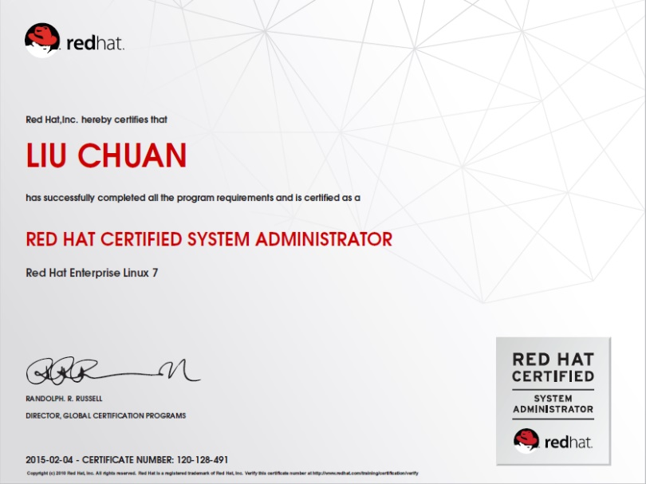
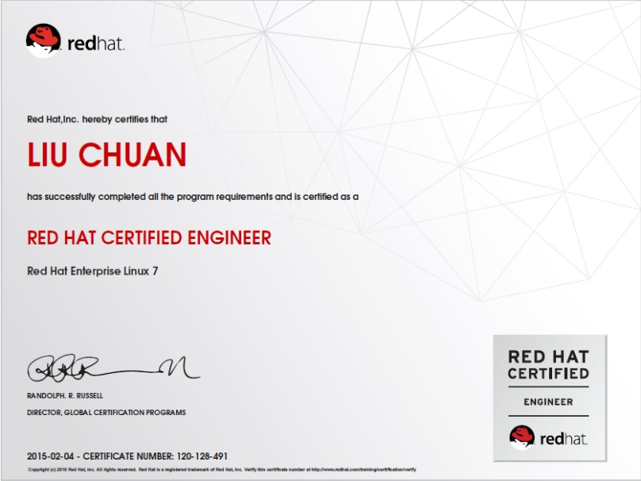
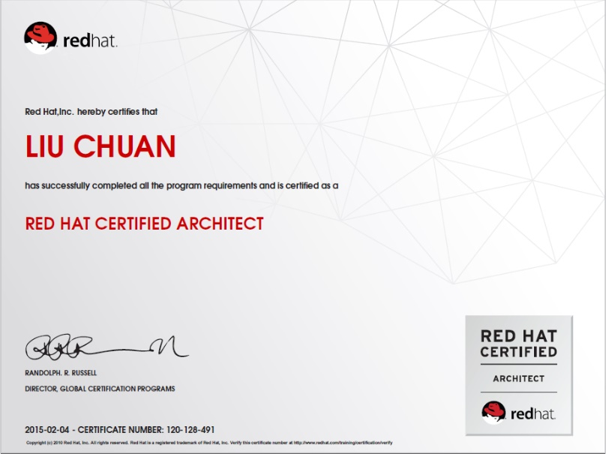
红帽证书一览
RHCSA
RHCE
RHCA
红帽认证系统管理员属于Linux系统的初级认证，比较适合Linux爱好者。该认证要求考生对Linux系统有一定的了解，并且能够熟练使用Linux命令来完成日常工作。
红帽认证工程师属于Linux系统的中级水平认证，难度相对RHCSA认证来讲更大，而且要求考生必须已获得RHCSA认证。该认证适合有基础的Linux运维管理员，主要考察对常见服务的管理与配置能力。
红帽认证架构师是公认的Linux操作系统顶级认证，该认证考察的是考生对红帽卫星服务、红帽系统集群、红帽虚拟化、系统性能调优以及红帽云系统的安装搭建与维护能力。
27

Slide 28
本页面用于写您的内容
内容请填写至此
28

Slide 29
祝同学们学习顺利，爱上Linux系统。

